Slide 1
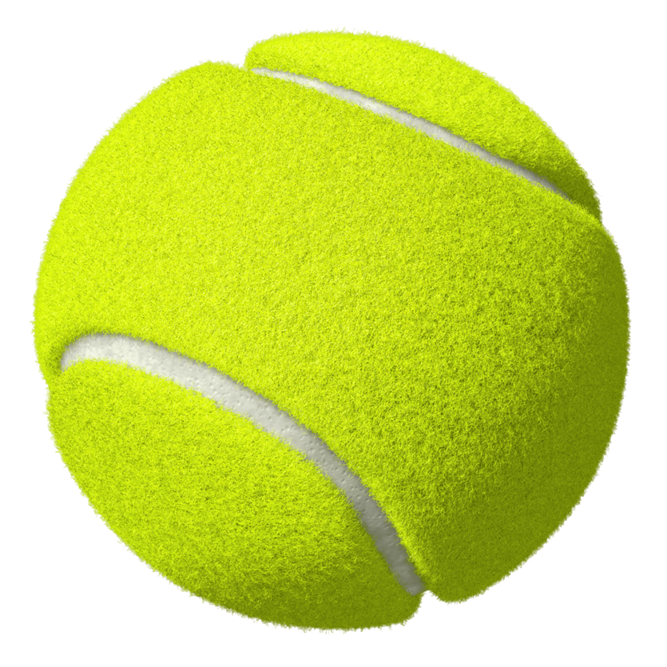
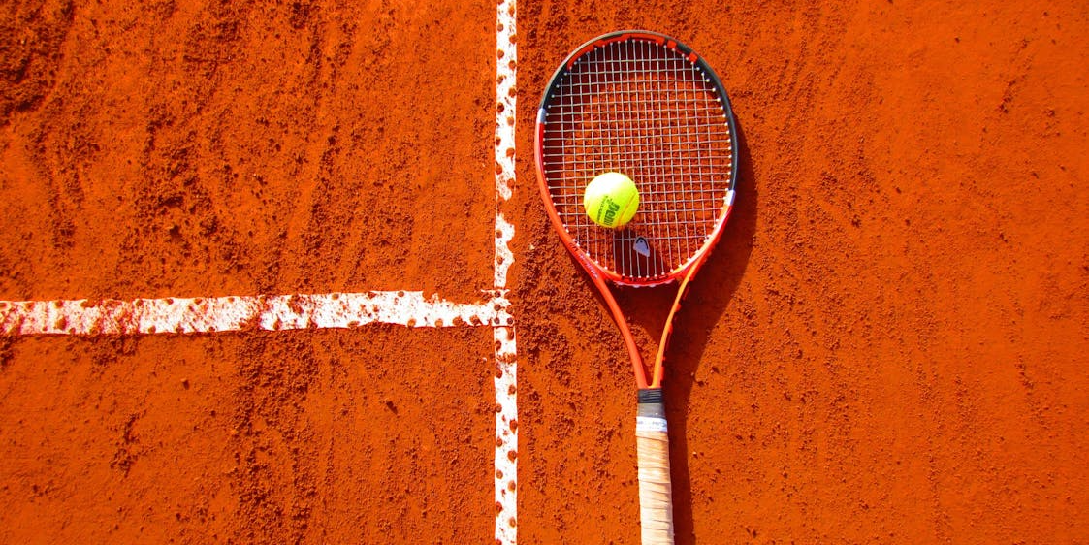
Alessandro Brandino 899652
Davide Baiardi 894430

Slide 2
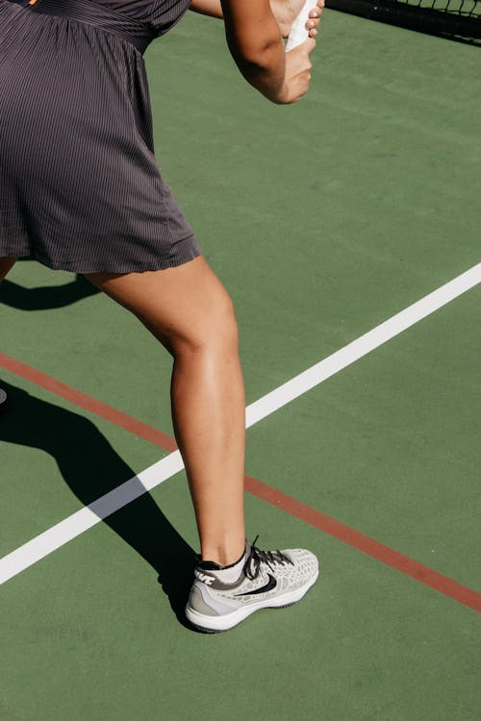
Dominio e Obiettivi
Il Tennis è uno sport unico nella quale convivono dati deterministici e stocasticità, in cui una partita può essere scontata ma allo stesso tempo imprevedibile
L’obiettivo di questo progetto è costruire un classificatore binario per predire il vincitore di un match ATP superando la semplice logica del Ranking ATP ed usando metriche più avanzate
Ingestion: Dataset Jeff-Sackmann (2000-2024)
Cleaning: gestione Null, conversione formati
Feature Engineering: Calcolo ELO, diff features
Modeling: Decision Tree, MLP
Validation: Differenze prestazionali
Caso di Studio: Australian Open 2025

Slide 3
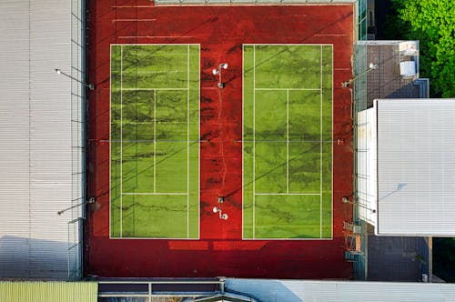
Feature Engineering
Poiché la maggior parte dei dati trovati non era utilizzabile, si è optato sulla costruzione di features significative basate sull’assunzione che un match si decide sulla differenza tra i giocatori.
Le Feature principali utilizzate:
- ELO Rating: Calcolato dinamicamente (Generale, Hard, Clay, Grass). Molto più reattivo poiché si basa sulla difficoltà delle partite affrontate.
Momentum: Vittorie nelle ultime 5,25,50,100 partite.
Head-to Head: numero di partite vinte da un giocatore contro un altro giocatore
Esperienza: numero di partite giocate
Fisicità: Età, Altezza, Mano Dominante.

Slide 4
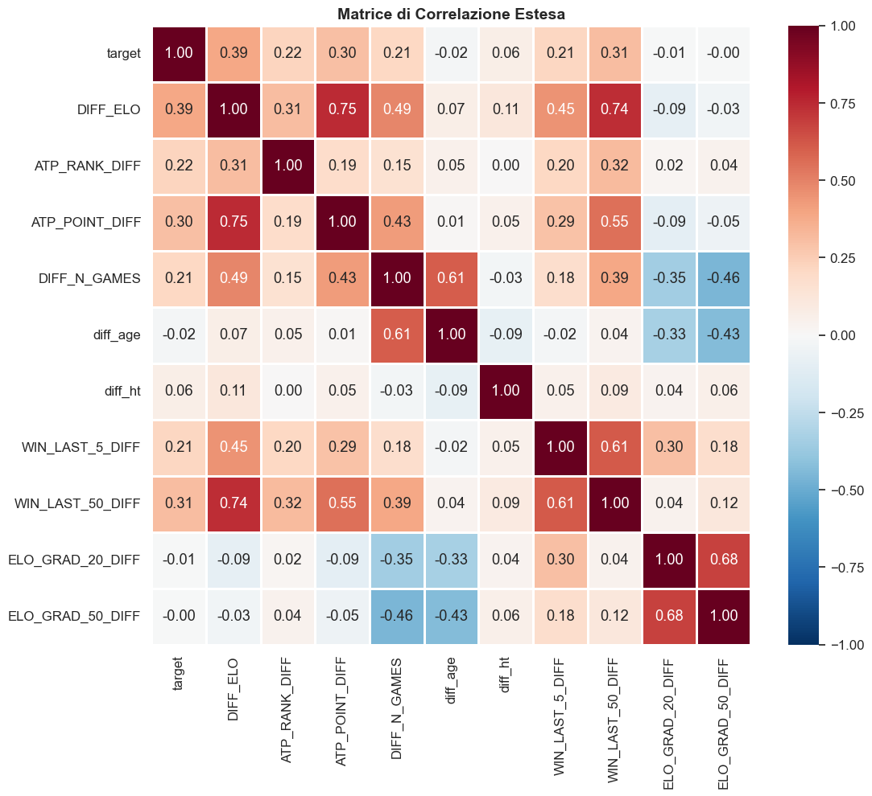
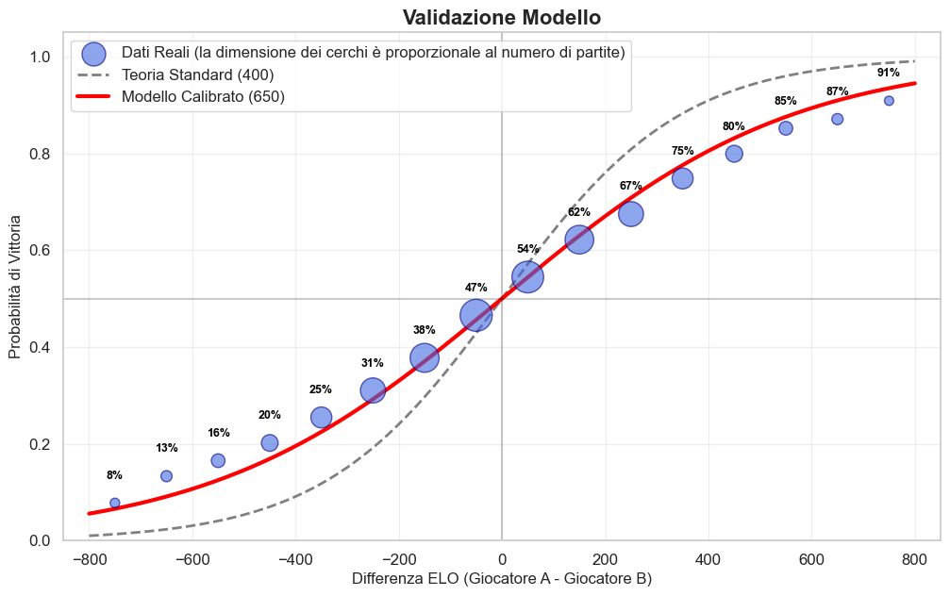
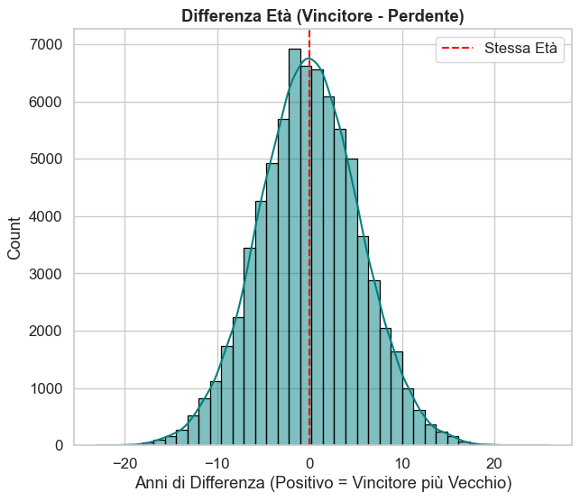
Analisi Esplorativa (EDA)
Forte correlazione tra ELO e Ranking
Sovrapposizione delle classi (vittoria/sconfitta) al centro: dimostra che i match equilibrati sono difficili da predire
La differenza di età non è così indicativa per la vittoria
Il tennis ha una componente di incertezza (upset) maggiore rispetto agli scacchi. Una differenza di 400 punti ELO nel tennis non garantisce il 91%, ma circa l'80% di vittoria

Slide 5
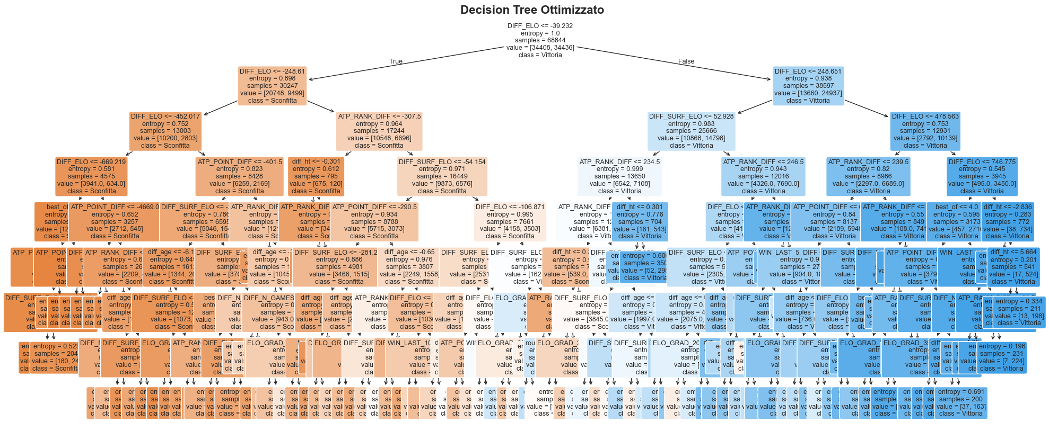
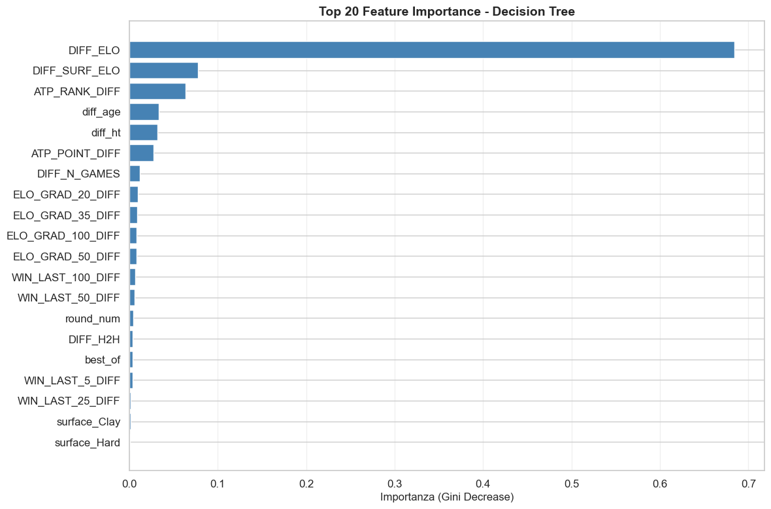
Strategia di Modellazione 1) Decision Tree
Scelto per l'interpretabilità. Volevamo capire quali regole segue il tennis:
Dopo una calibrazione si è trovato che la profondità in cui applicare il Pruning è 8 ed il numero minimo di sample per foglia deve essere 200
Ottimizzazione tramite Entropia per massimizzare la separazione delle classi
Le features più significative sono DIFF_ELO e DIFF_SURF_ELO
Accuratezza: 64,45%
Precisione: 64,00%
Recall: 64,95%

Slide 6
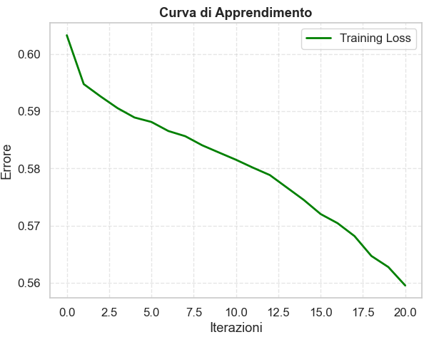
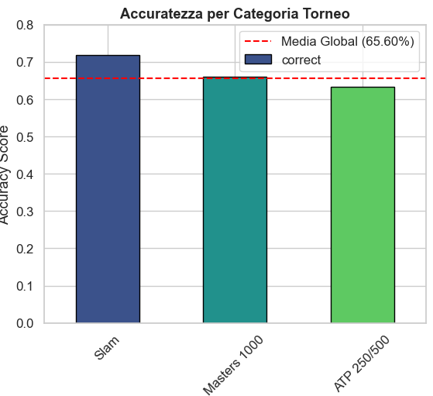
Strategia di Modellazione 2) Neural Network
Scelta per catturare le relazioni non lineari ed aumentare le prestazioni
Configurazione:
Input Layer: 57 neuroni
Hidden Layers: 4 strati densi con dimensione decrescente: 128 → 128 →64 →32, costringe la rete a comprimere l'informazione, estraendo concetti sempre più astratti
2) Iperparametri e Training:
Funzione di Attivazione: ReLU
Ottimizzatore: Adam
Early Stopping: Il training si ferma se la loss non migliora per 15 epoche
Alpha: Impostato a 0.01. Penalizza i pesi troppo grandi per mantenere il modello generale.
Mentre l'Albero decide guardando una variabile alla volta (tagli netti), l'MLP guarda tutte le variabili insieme, riuscendo a cogliere relazioni più complesse tra le varie features.

Slide 7
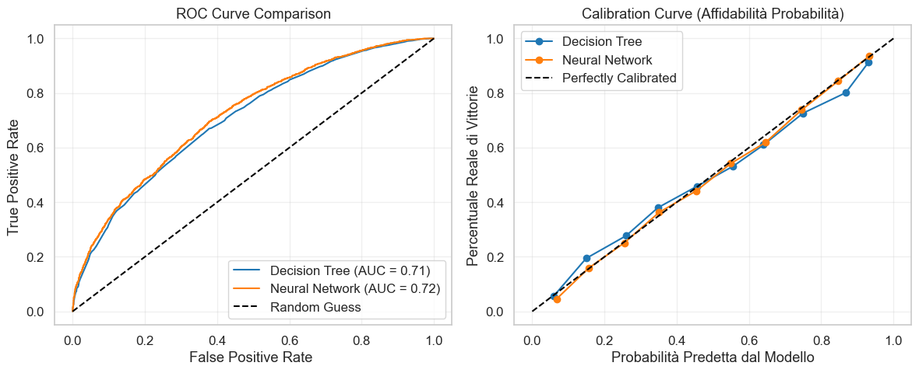
Validazione e Risultati
Come ci si aspettava la rete neurale ha prestazioni superiori sotto tutti i fronti, ma non incredibilmente più alte, analizzando i grafici della curva di ROC e la curva di calibrazione notiamo che la rete neurale è più precisa, sbaglia meno, è più sicura e più calibrata
Questi risultati riflettono quello che avevamo scoperto durante l’analisi della PCA, ovvero che l'80% della varianza è sparsa su 16 componenti. Mentre l'albero si concentra su pochi split (il primo è DIFF_ELO <= -39.232), la Rete Neurale riesce a pesare contemporaneamente tutte le 57 variabili, inclusi i gradienti di forma e i dati fisici.

Slide 8

Simulazione Australian Open 2025
Per ottenere una ulteriore conferma è stato simulato il torneo degli Australian Open 2025, utilizzando come dataset di test tutte le partite dal 2000 al 2024.
Dopo aver predetto i risultati si è confrontato quante di queste partite hanno restituito un esito di vittoria uguale alla realtà, ottenendo una percentuale del 71,65%
Il modello non è in grado di predire i risultati di un giocatore sulla carta più forte ma che per vari motivi quel giorno ha basse prestazioni
La simulazione completa conferma il vincitore reale del torneo, validando l’efficacia del modello

